Slide 1

”An Ideal Family”
Презентация к уроку по учебному предмету «Английский язык» во 2 классе на тему «Идеальная семья»
Автор : Бушева Наталия Александровна,
учитель английского языка МОУ «СОШ№17»
г.Вологды
2020

Slide 2
The goal of the lesson:
to make a portrait of an ideal family
Tasks:
1. Revise the words on the topic “Family”
2. Study the skills in the families, present them
3. Make projects “Family Values”
4. Reflection

Slide 3
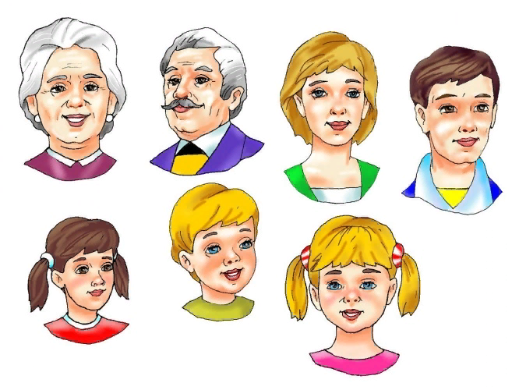
Match the words and the pictures:
a mum
a dad
a sister
a daughter
a granny
an aunt
a granddad an uncle
a brother twins a son

Slide 4
Ask your friends and put a plus or a minus (+), (-) in the tables:
Can your … … ? / - Can she … ?
 | love | dance | sing
mum

Slide 5
Ask your friends and put a plus or a minus (+), (-) in the tables:
Can your … … ? / - Can he… ?
 | love | run | climb
dad

Slide 6
Work in the group. Fill in the tables
Mums can…
Dads can …
Sisters can…
Brothers can …

Slide 7
Work in the group. Fill in the tables:
Grannies can…
Grandpas can …
Aunts can…
Uncles can …

Slide 8
Let’s sing, dance and check if a class can be a friendly family
One, one – we can run, ( бегают в кругу)
Two, two – I love you, (жест рукой от сердца)
Three, four – we can draw, (рисуют вместе)
Five, six - jump and skip, ( в парах подпрыгивают)
Seven, eight - dance with your mate, (танцуют в паре)
Nine, ten – run to your seats again! (разбегаются по местам!)
(Текст песенки-разминки)

Slide 9
Name the family values:
Help - помогать,
Love - любить,
Have fun - веселиться вместе,
Have hobbies – заниматься вместе любимыми занятиями

Slide 10
Range the family values and glue cards
1.________________________________________
2.________________________________________
3.________________________________________
4. ________________________________________
(Учащиеся ранжируют семейные ценности
по степени важности, обсудив в группах)

Slide 11
Present your projects of an Ideal
Family Portrait and choose the best
I group | II group | III group
LOVE
HELP
FUN
HOBBY

Slide 12
My progress at the lesson:
 | My progress at the lesson: | 1-0
1. | I know the words on the topic “Family’’/ Я знаю слова по теме «Семья»
2. | I can ask my friends about the abilities of the family members/ Я могу расспросить об умениях членов семьи
3. | I can tell about their abilities/ Я могу рассказать, что члены семьи умеют делать
4. | I’m very active at the lesson/ Я очень активен на уроке.
5. | I can work in a pair and a group/ Я умею работать в паре, группе.

Slide 13
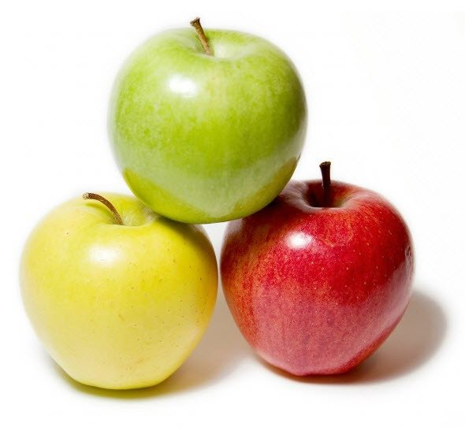

Put your results in the Progress Tree:

Slide 14
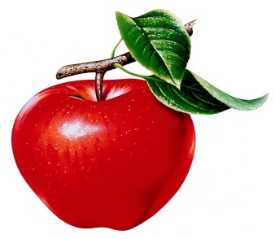
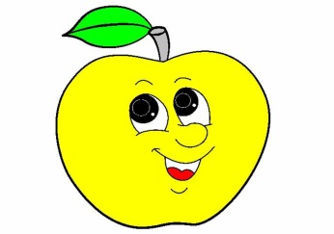
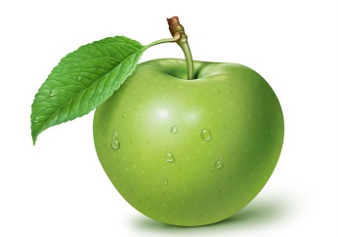
Evaluate yourself:
- Excellent!!! ( Отлично!!!)
- Good!!! ( Хорошо!!!)
- Try better! ( Постарайся лучше!)

Slide 15
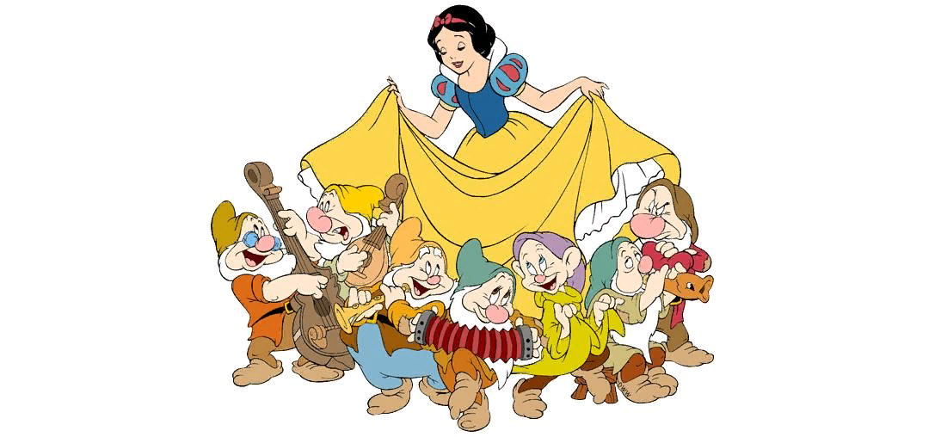
Let’s sum up!
Who is it? - Snow White! (Белоснежка!)
Why is she here today? - It’s a portrait of an ideal family.
(В семье Белоснежки и гномов царит радость, любовь и дружба,
взаимопомощь и взаимовыручка, как в идеальной семье)

Slide 16
Thank you for
your work!

